Slide 1
Trabajo Final
Curso: Complejidad Algorítmica
Integrantes:
-Rodolfo Arias Dávalos
-Miguel Aspilcueta Soto
-André Gonzales Soncco

Slide 2
Problemática
Empaquetamiento en 3 dimensiones.
En contexto real: Al momento de llenar contenedores, camiones, barco y/o aviones de carga, se desea hacer la menor cantidad de viajes posibles por ende deben asegurarse de enviar la mayor cantidad de elementos en cada transporte que realizan.

Slide 3
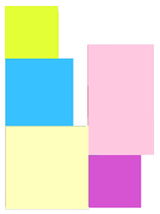
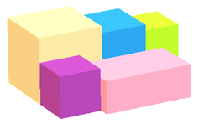

Algoritmo 1
NFDH o Next-Fit Decreasing Height

Slide 4
Complejidad Algoritmo 1
En el primer algoritmo, basado en la heuristica de estanterías, observamos una complejidad de n log(n) + n + const. El n log(n) representa el ordenamiento por alturas que necesita el algoritmo, el n representa el recorrido del arreglo, y el const son las condiciones para su posicionamiento en el contenedor; por lo que resulta ser O(n log(n))

Slide 5
Ventajas y Desventajas
Ventaja: El algoritmo 1 es sumamente rápido, esto debido a que recorre el arreglo solo una vez luego de haberlo ordenado. En tiempo es el que mejor rindió entre los tres algoritmos.
Desventaja: El algoritmo 1 desperdicia mucho espacio del contenedor. La heurística por alturas o estanterías hace que mucho espacio en algunas zonas no sean ocupados.

Slide 6
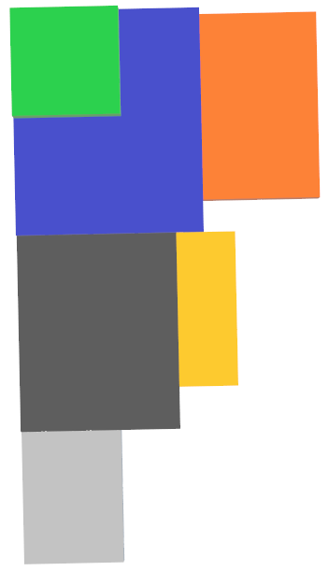
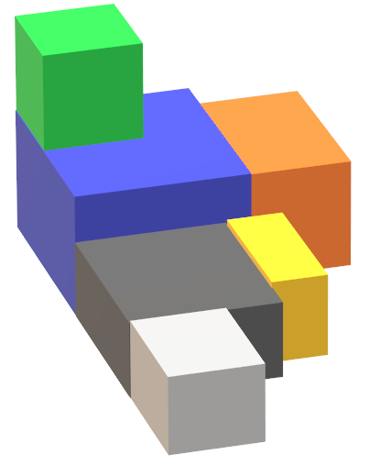
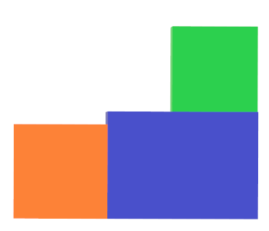
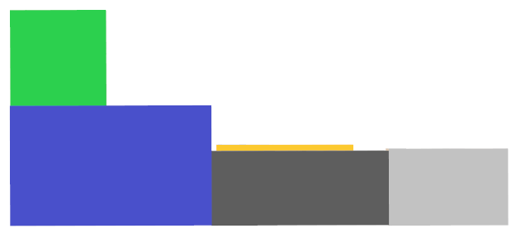
Algoritmo 2

Slide 7
Complejidad Algoritmo 2
En el segundo algoritmo, se observa un empaquetado por bloque adyacente, al inicio todos los bloques se ordenan de mayor a menor con respecto a su volúmen, esto tiene una complejidad en el peor caso de O(n^2), luego con un for se ordena el primero, de ahi 3 fors siguientes ordenan uno adyacente al eje "X", otro al eje "Y" y por ultimo al eje "Z" todo esto tiene una complejidad en el peor caso de 6n^3 + n^2 + 30n + 4, en resumen O(n^3).

Slide 8
Ventajas y Desventajas
Ventaja: El algoritmo 2 busca la mejor forma de empaquetar un bloque, comprueba si cada bloque cabe con cada rotación. De está forma busca reducir el espacio desperdiciado del contenedor.
Desventaja: El algoritmo 2 realiza muchas comparaciones debido a que busca la mejor orientación para empacar, lo que lo hace mucho más lento cuando se tiene que empaquetar miles de bloques.

Slide 9
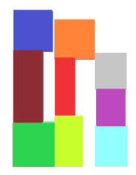
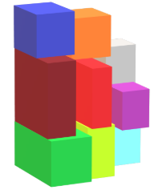


Algoritmo 3

Slide 10
Complejidad Algoritmo 3
En el tercer algoritmo, basado en un ordenamiento por volumen, contemplamos que la complejidad es n log(n) + n + const. El n log(n) representa el ordenamiento por volumen que requiere el algoritmo, el n representa el recorrido del arreglo, y el const son las condiciones para su posicionamiento en el contenedor; por lo que resulta ser O(n log(n)).

Slide 11
Ventajas y Desventajas
Ventaja: El algoritmo 3 es relativamente rápido, ya que para una prueba de 100000 cajas lo puede empacar en un promedio de 1,5 segundos y comparado con los dos algoritmos restante, en cuestión de tiempo, este se ubica al medio.
Desventaja: El algoritmo 3 desperdicia gran cantidad de espacio que puede ser utilizado por cajas de menor volumen, esto se da cuando el algoritmo marca como límite el x máximo y el y máximo.

Slide 12
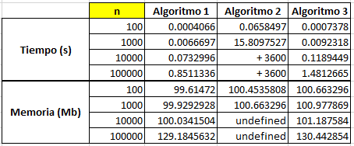
Validación de Resultados

Slide 13
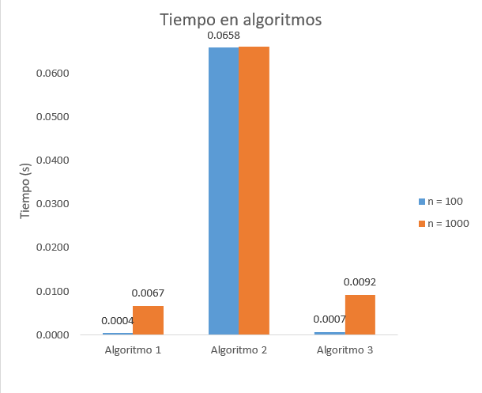
Validación de Resultados

Slide 14
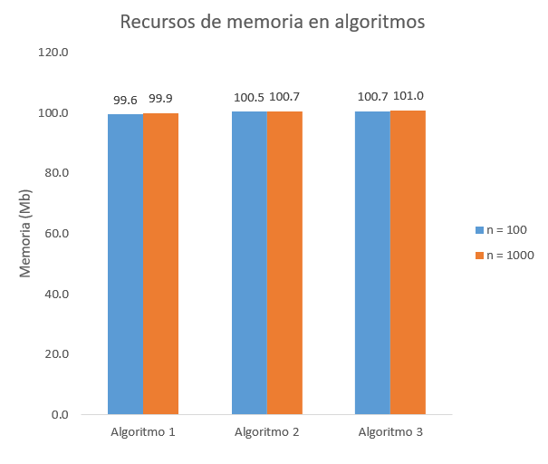
Validación de Resultados

